Slide 1
Artificial Intelligence 人工智能实验
高级搜索
中山大学计算机学院
2024年春季

Slide 2
目录
1. 理论课内容回顾
1.1 模拟退火算法
1.2 遗传算法
1.3 旅行商问题（TSP）
2. 实验任务
2.1用遗传算法求解 TSP 问题
3. 作业提交说明

Slide 3
1.1 模拟退火算法
Notes:
模拟退火算法从某一较高初温出发，伴随温度参数的不断下降,结合一定的概率突跳特性在解空间中随机寻找目标函数的全局最优解，即在局部最优解能概率性地跳出并最终趋于全局最优。

Slide 4
1.1 模拟退火算法
Notes:
接受概率：以一定的概率接受恶化解，从而使算法具有逃脱局部极值和避免过早收敛的全局优化能力

Slide 5
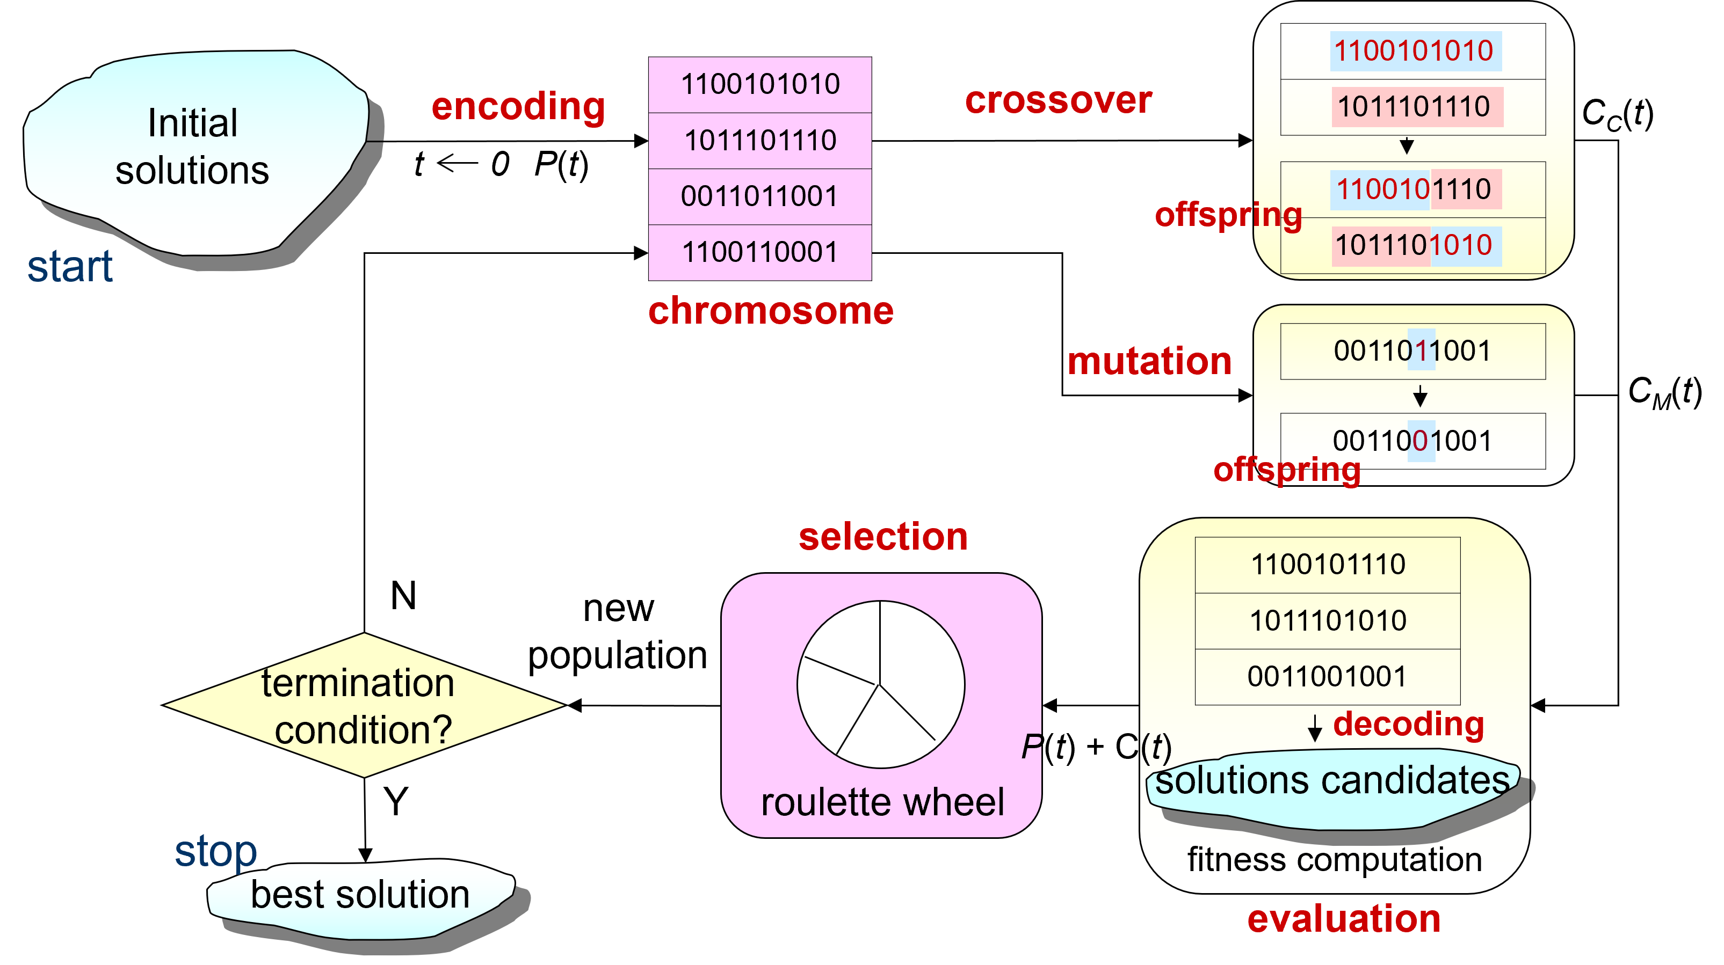
1.2 遗传算法

Slide 6
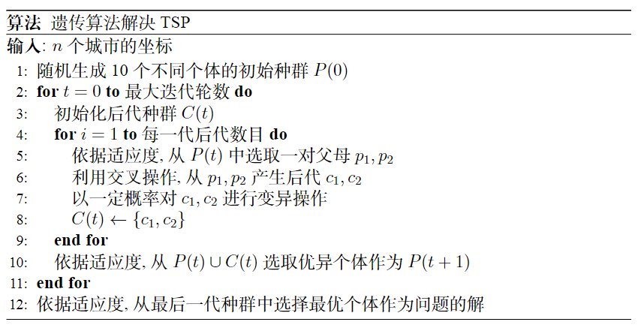
1.2 遗传算法

Slide 7
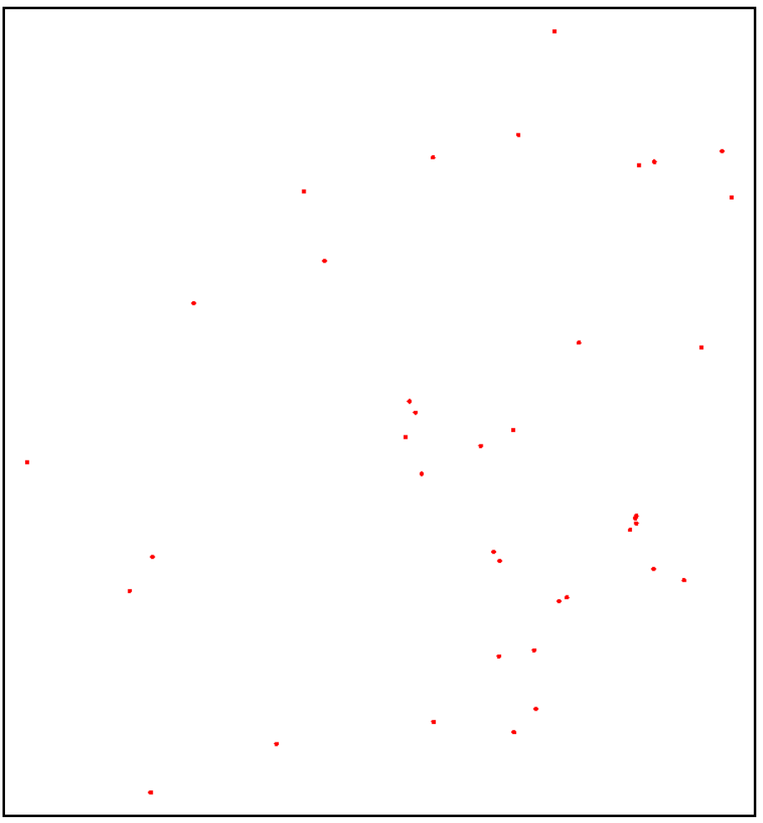
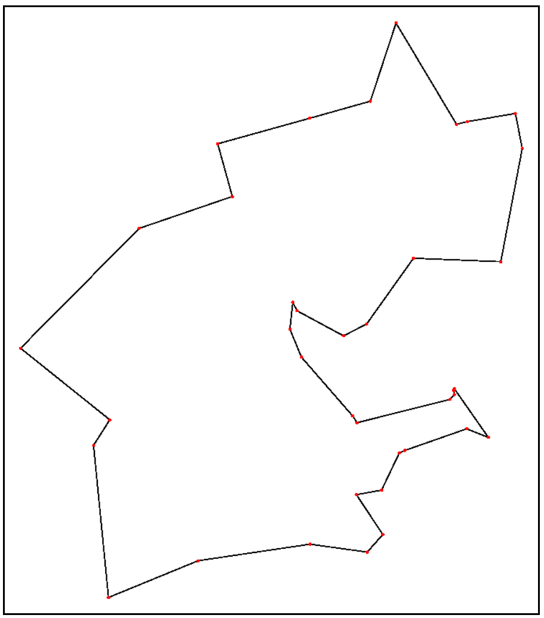
1.3 旅行商问题(TSP)
旅行商问题(TSP)是最为广泛研究的组合优化问题之一.
问题描述: 一个旅行商寻找环游n个城市(不重复)的最短路径.

Slide 8
1.3.1 解的表示
表示方法一：随机排列
对于n个城市的TSP问题，解表示为1-n的排列
表示方法二：随机数排序
生成n个(0,1)范围内的随机数
这n个随机数的排序对应旅游城市的顺序
5
4
6
9
2
1
7
8
3
染色体表示
环游顺序: 5-4-6-9-2-1-7-8-3-5
1 2 3 4 5 6 7 8 9
染色体表示
0.23
0.82
0.45
0.74
0.87
0.11
0.56
0.69
0.78
环游顺序: 6-1-3-7-8-2-9-4-5-6
Notes:
编码：把一个问题的可行解从其解空间转换到遗传算法的搜索空间的转换方法。
解码：遗传算法染色体向问题解的转换。

Slide 9
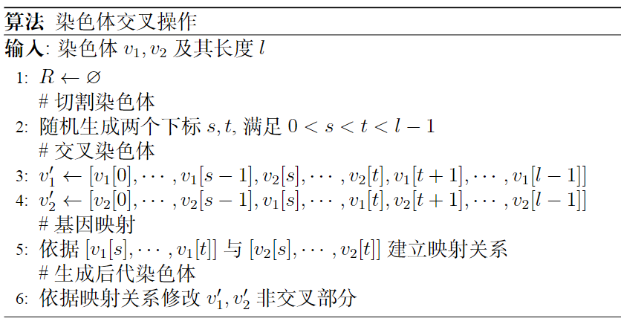
1.3.2 染色体交叉操作
部分映射交叉(Partial-Mapped Crossover ,PMX)
step 1 : 随机选择下标 s,t
s
t
parent 1
1
2
3
4
5
6
7
8
9
parent 2
5
4
6
9
2
1
7
8
3
step 2: 交叉子串
proto-child 1
1
2
6
9
2
1
7
8
9
proto-child 2
5
4
3
4
5
6
7
8
3
step 3 : 确定映射关系
6
9
2
1
1 6 3
2 5
9 4
3
4
5
6
step 4 : 生成后代染色体
offspring 1
3
5
6
9
2
1
7
8
4
offspring 2
2
9
3
4
5
6
7
8
1
其他交叉操作: order crossover (OX), cycle crossover (CX), position-based crossover, order-based crossover等. 感兴趣的同学可自行尝试.
Notes:
Step1：随机选择一对染色体（父代）中几个基因的起止位置（两染色体被选位置相同
Step2：交换这两组基因的位置。
Step3：做冲突检测，根据交换的两组基因建立一个映射关系。

Slide 10
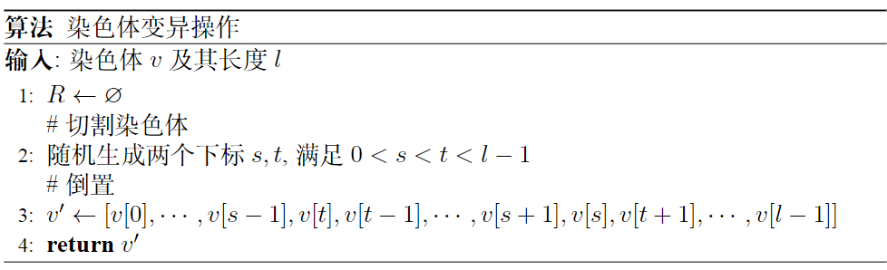
1.3.3 染色体变异操作
倒置变异(Inversion Mutation)
step 1: 随机选择下标 s,t
s
t
parent
1
2
3
4
5
6
7
8
9
step 2 : 将s-t中间部分倒置
offspring
1
2
6
5
4
3
7
8
9
Notes:
为了防止遗传算法在优化过程中陷入局部最优解，在搜索过程中，需要对个体进行变异。

Slide 11
2. 实验任务
用遗传算法求解 TSP 问题
在National Traveling Salesman Problems (uwaterloo.ca) （https://www.math.uwaterloo.ca/tsp/world/countries.html）中任选两个TSP问题的数据集。
建议：
对于规模较大的TSP问题, 遗传算法可能需要运行几分钟甚至几个小时的时间才能得到一个比较好的结果. 因此建议先用城市数较小的数据集测试算法正确与否, 再用城市数较大的数据集来评估算法性能。
由于遗传算法是基于随机搜索的算法, 只运行一次算法的结果并不能反映算法的性能. 为了更好地分析遗传算法的性能, 应该以不同的初始随机种子或用不同的参数(例如种群数量, 变异概率等)多次运行算法, 这些需要在实验报告中呈现.

Slide 12
3. 作业提交说明
压缩包命名为：“学号_姓名_作业编号”，例：20240402_张三_实验6。
每次作业文件下包含两部分：code文件夹和实验报告PDF文件。
code文件夹：存放实验代码；
PDF文件格式参考发的模板。
如果需要更新提交的版本，则在后面加_v2，_v3。如第一版是“学号_姓名_作业编号.zip”，第二版是“学号_姓名_作业编号_v2.zip”，依此类推。
截至日期：2024年4月30日晚24点。
提交至学者网。

Slide 13
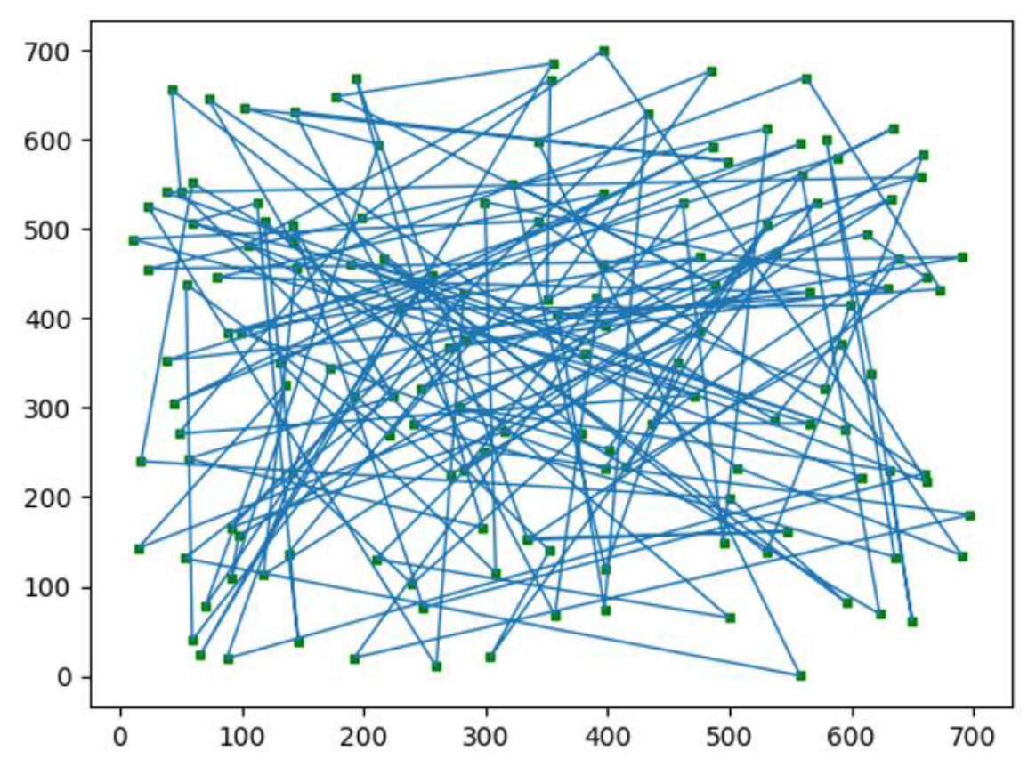
往届学生作品演示
路径可视化
Notes:
是两玩家零和博弈问题

Slide 14
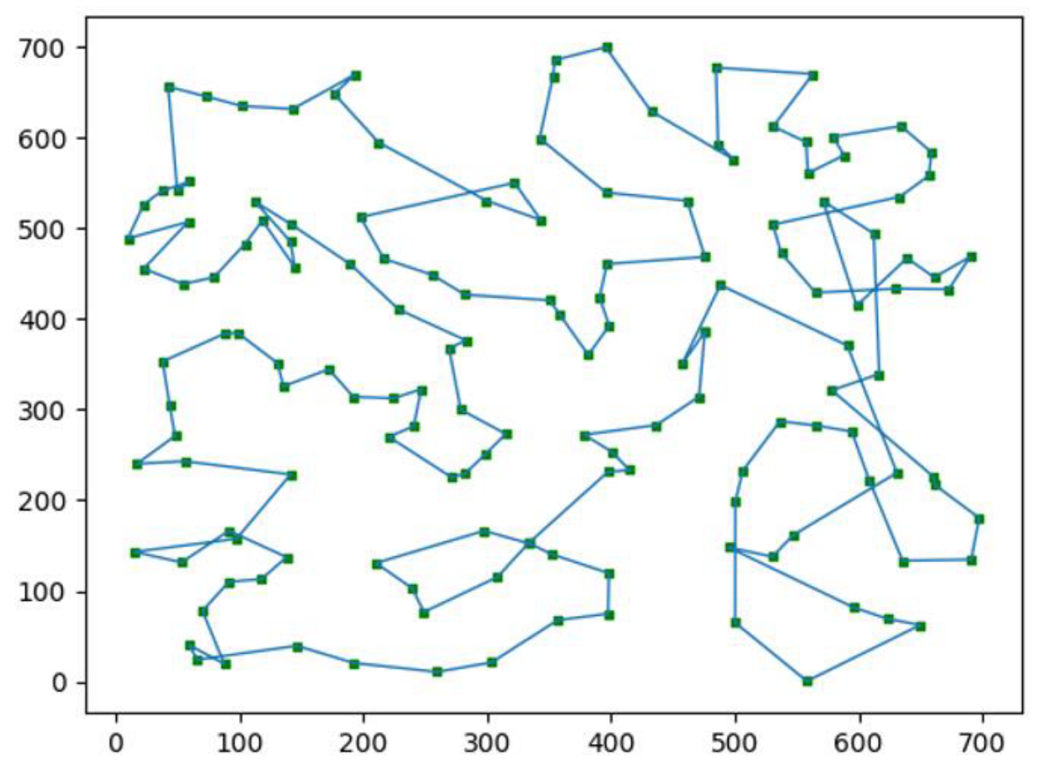
往届学生作品演示
路径可视化
Notes:
是两玩家零和博弈问题

Slide 15
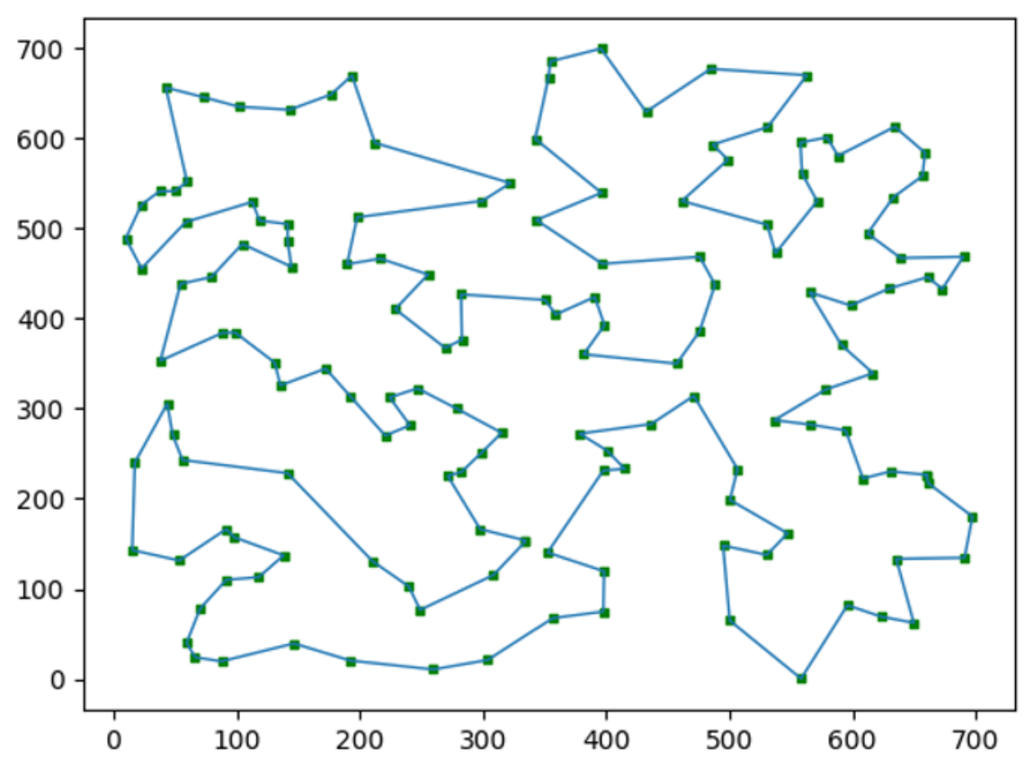
往届学生作品演示
路径可视化
Notes:
是两玩家零和博弈问题

Slide 16
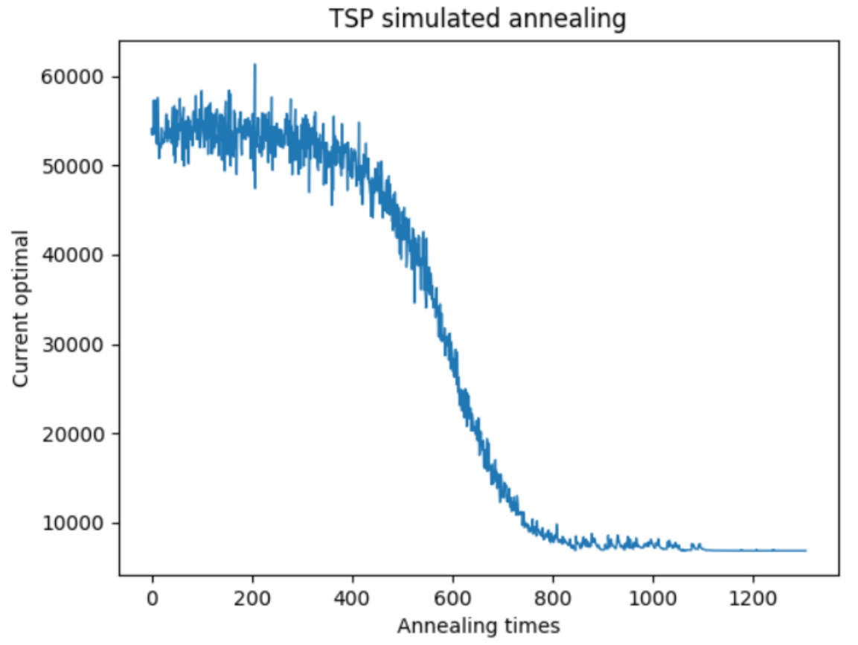
往届学生作品演示
收敛曲线
Notes:
是两玩家零和博弈问题

